Slide 1
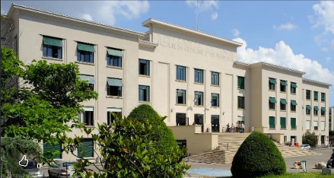
Mercredi 7 MAI 2025
CORDEE @PHARMA
LYCEE CONDORCET – Saint Priest
FACULTE DE PHARMACIE – ISPB – Lyon

Slide 2
Lors de la 3^{ième} visite à la faculté de pharmacie, les élèves de 1ere inscrits à la cordée @ pharma découvrent le monde des ectoparasites…
Le pharmacien doit être capable de reconnaître la piqûre d’un de ces parasites par leur aspect et leur localisation, afin d’identifier le parasite. En effet, certains sont vecteurs d’affections graves comme les tiques.

Slide 3
Les élèves ont réalisé l’identification d’ectoparasites grâce à des observations microscopiques, c’est un TP que réalisent les étudiants de 3^{ième} année.

Slide 4
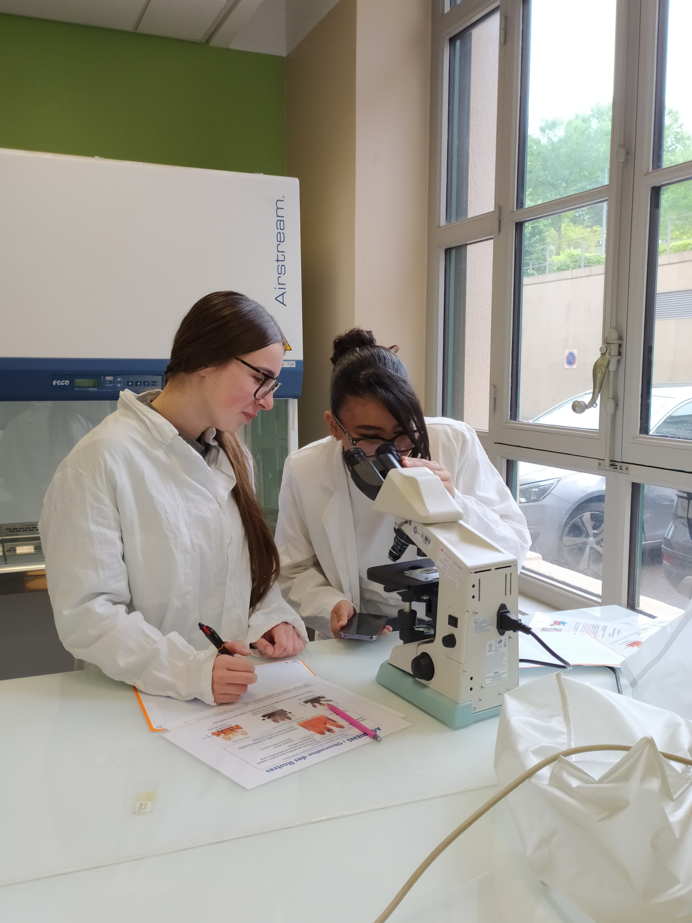
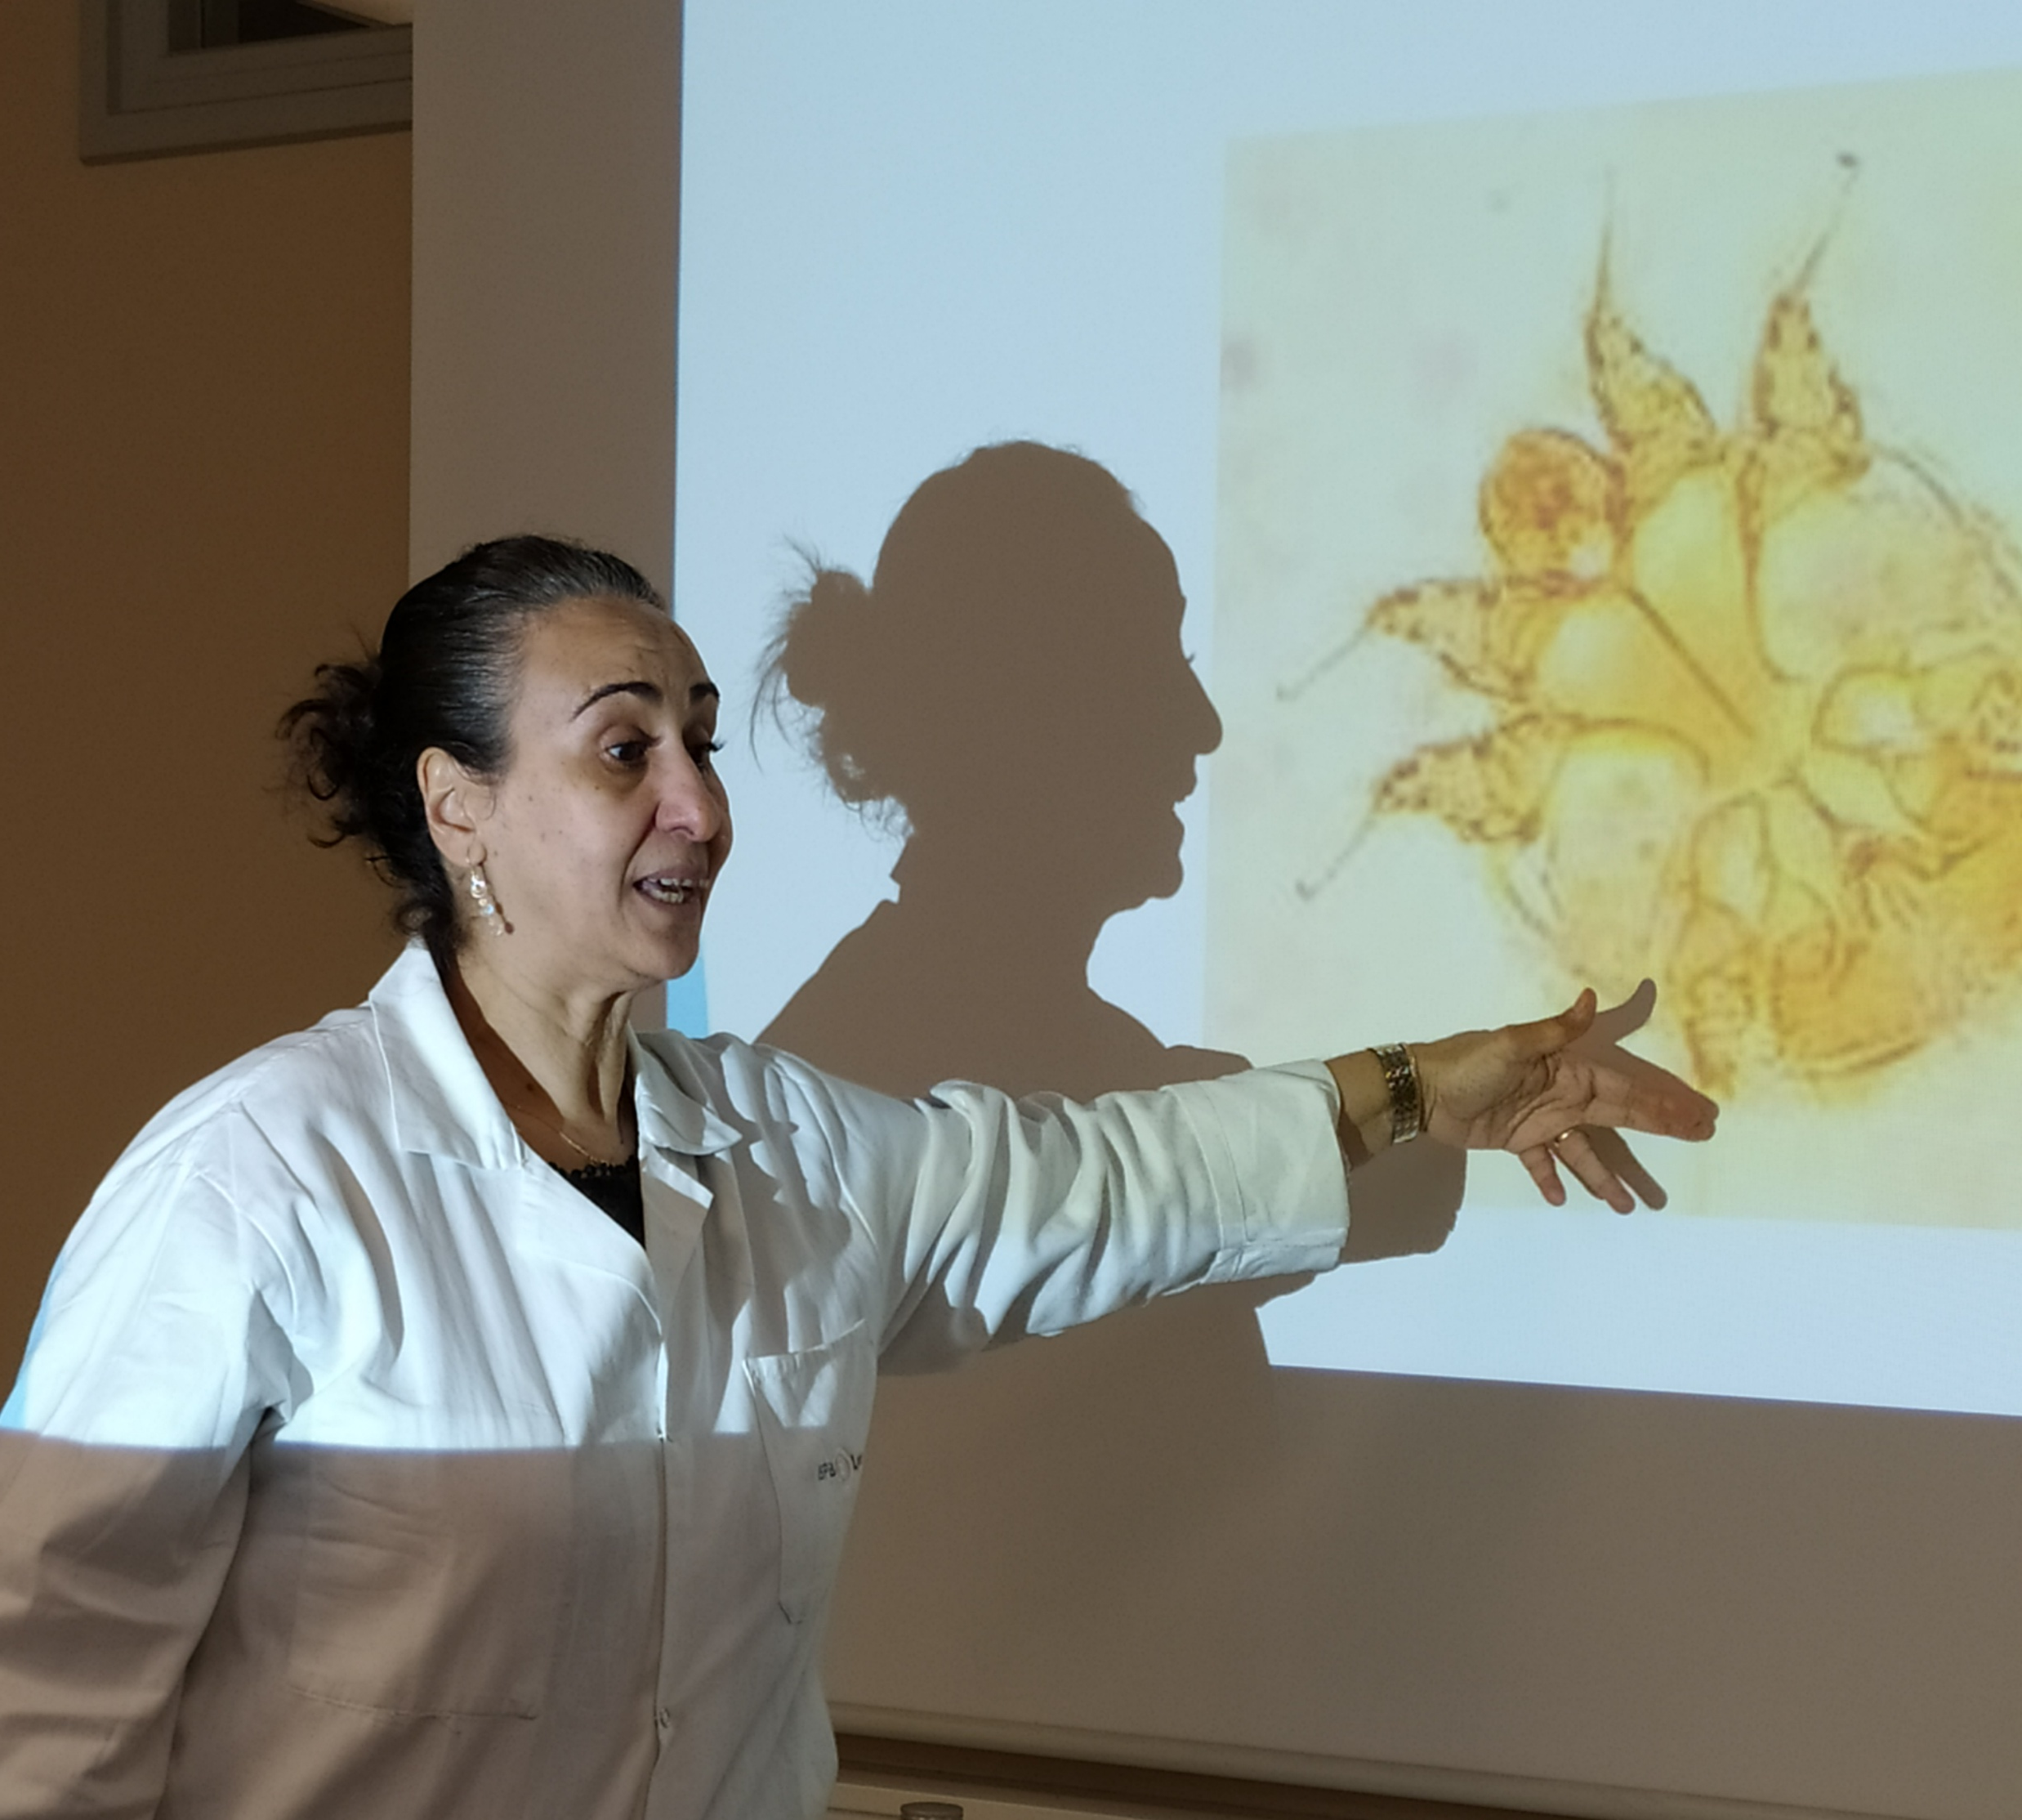
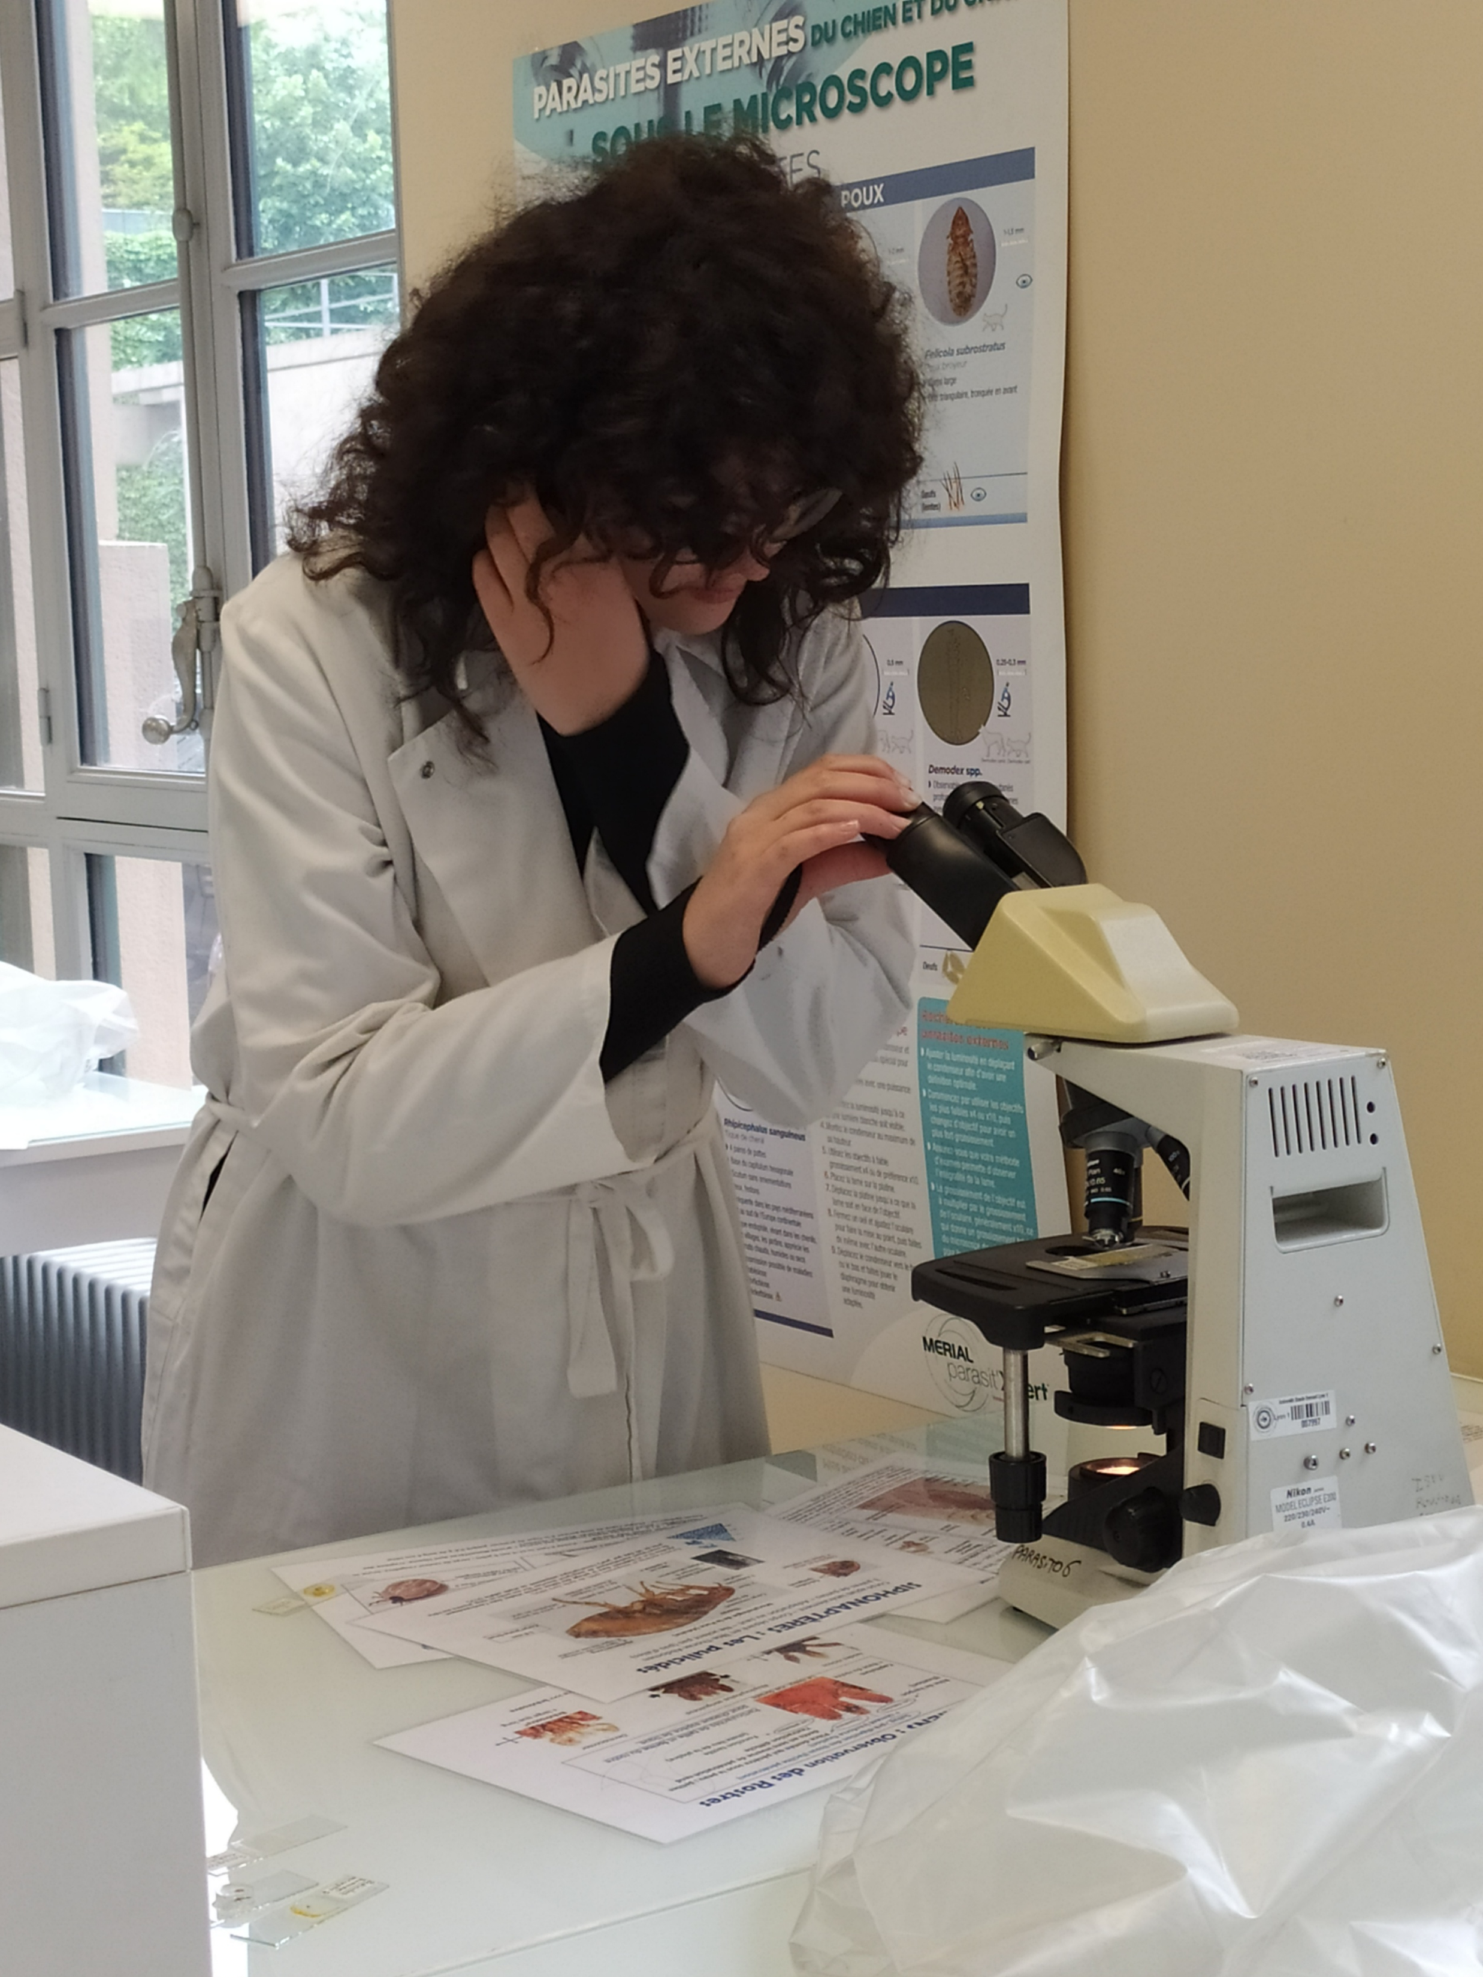
Présentation des ectoparasites
par Samira Azzouz Maache,
maître de conférence .
Les élèves identifient les différents parasites…

Slide 5
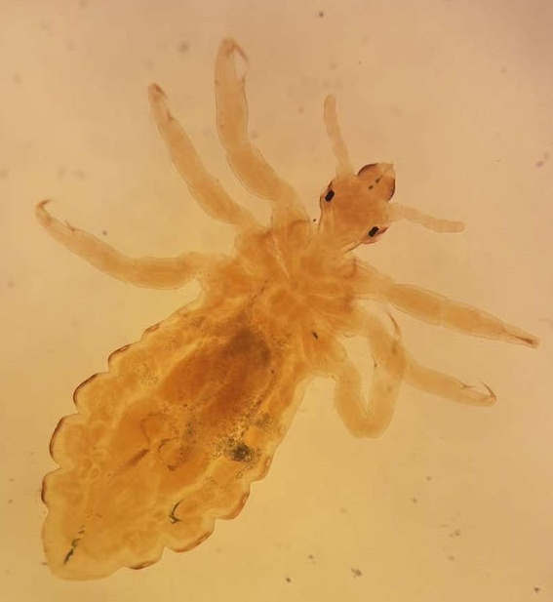
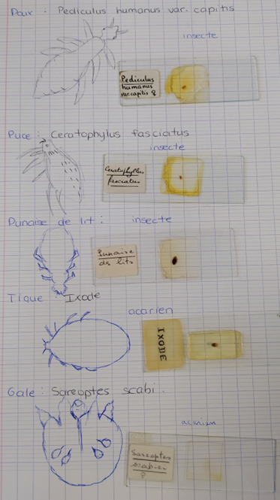
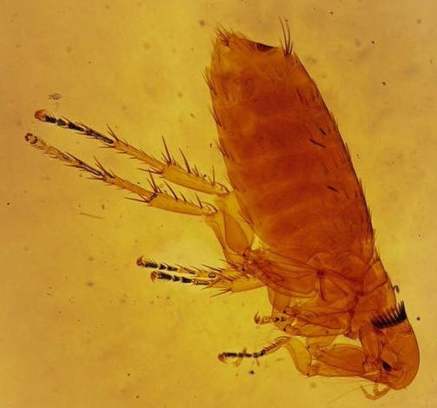
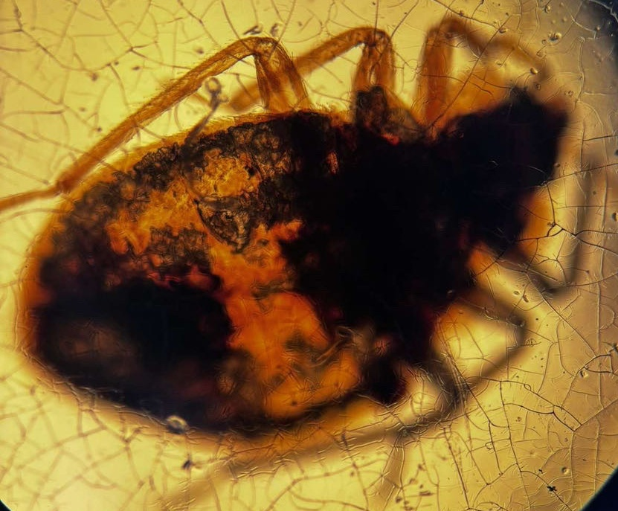
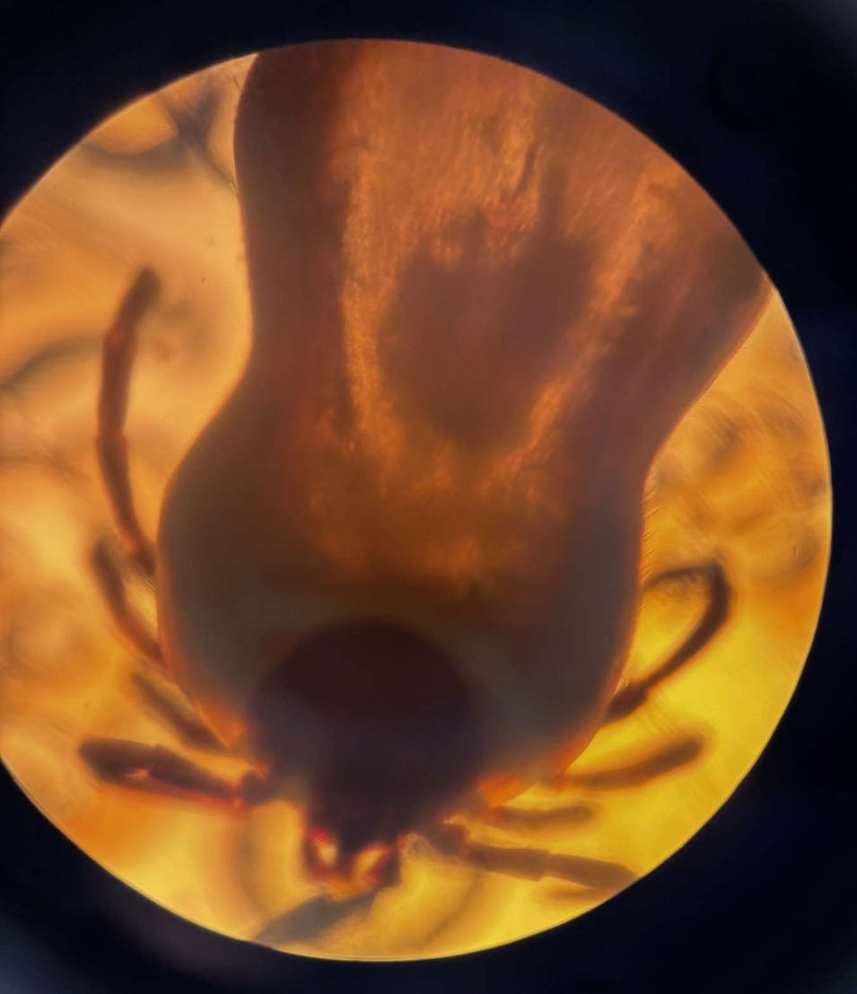
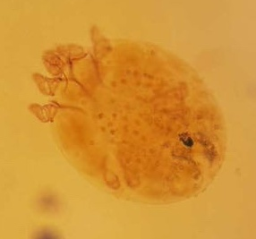
et réalisent des photos et dessins de leurs observations.

Slide 6
Un grand merci à Anne et Lars Petter Jordheim ainsi qu’à Samira Azzouz Maache qui a encadré les élèves pendant les TP.

